Slide 1



শুভেচ্ছা

Slide 2

শিক্ষক পরিচিতি
হাসিনা খানম
এম.এস.সি.(ভূগোল)
আইডি নং-০৩
সহকারী শিক্ষক
মির্জানগর তৌহিদ একাডেমী
পরশুরাম,ফেনী৷

Slide 3

শ্রেণি- দশম
বিষয়- মাধ্যমিক ভূগোল

Slide 4
শিখনফল
শিলা বলতে কী বুঝায় তা বলতে পারবে।
শিলার শ্রেণি বিভাগ করতে পারবে।
প্রত্যেক প্রকার শিলার বৈশিষ্ট্য নির্ণয় করতে পারবে।
আগ্নেয় ও পাললিক শিলার মধ্যে পার্থক্য নির্ণয় করতে পারবে।

Slide 5
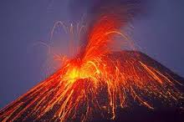
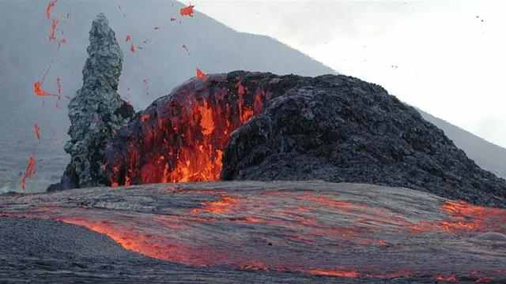
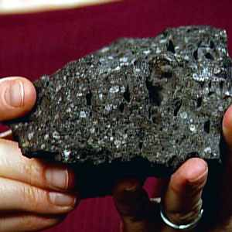
আগ্নেয়গিরি
আগ্নেয় লাভা
আগ্নেয় শিলা

Slide 6
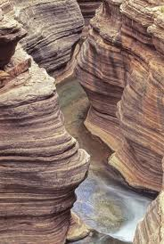
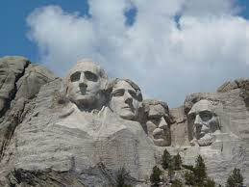
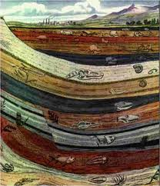
ছবিতে কী দেখতে পাচ্ছো?

Slide 7
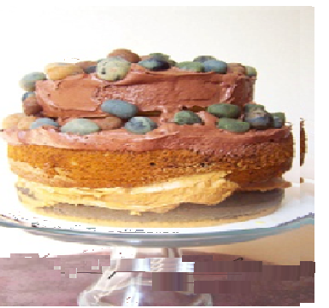
এটা কী বলতে পারবে?

Slide 8
পাঠ শিরোনাম
শিলা

Slide 9
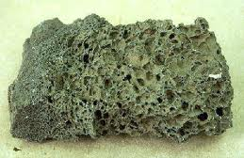
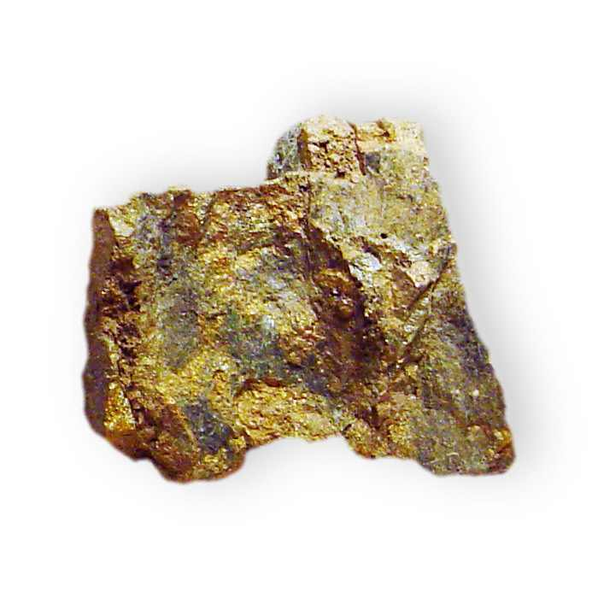
শিলার সংজ্ঞা:
বিভিন্ন প্রকার খনিজ প্রাকৃতিক উপায়ে সংমিশ্রিত হয়ে যে পদার্থের সৃষ্টি হয় তাকে শিলা বলে।
শিলার শ্রেণি বিভাগ
আগ্নেয়শিলা
পাললিকশিলা
রুপান্তরিতশিলা

Slide 10
আগ্নেয়শিলা

Slide 11
আগ্নেয়গিরি বা ভূমিকম্পের ফলে ভূত্বকের দুর্বল অংশে ফাটলের সৃষ্টি হলে পৃথিবীর অভ্যন্তর থেকে উত্তপ্ত গলিত লাভা নির্গত হয়ে আগ্নেয় শিলার সৃষ্টি হয়।
আগ্নেয় শিলার বৈশিষ্ট্যঃ
এই শিলা--------
ক।সর্বাপেক্ষা ঘনীভূত ও কঠিন।
খ।স্তরবিহিন ও কেলাসিত।
গ।জীবাশ্ম ধারন করে না।
উদাঃব্যাসল্টো,গ্রানাইট।

Slide 12
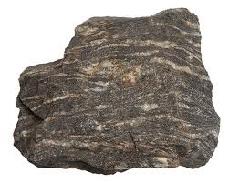
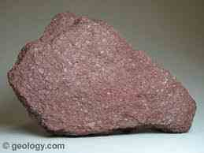
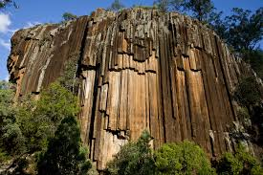
পাললিক শিলা

Slide 13
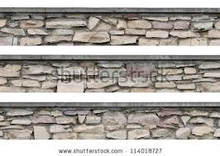
আগ্নেয় শিলা বিভিন্ন প্রাকৃতিক শক্তি দ্বারা ক্ষয়ীভূত ও বাহিত হয়ে কোনো জলাশয়ে তলানিরুপে জমা হয়ে চাপ, তাপ ও রাসায়নিক প্রক্রিয়ায় পাললিক শিলায় পরিনত হয়।
পাললিক শিলার বৈশিষ্ট্যঃ
এই শিলা------
ক।আগ্নেয় শিলা থেকে সৃষ্টি।
খ।জীবাশ্ম বিশিষ্ট।
গ।স্তরে স্তরে সঞ্চিত।
উদাঃ বেলেপাথর,কয়লা।

Slide 14


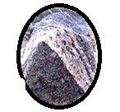

আগ্নেয়শিলা
পাললিকশিলা
রুপান্তরিতশিলা

Slide 15
আগ্নেয় এবং পাললিক এই উভয় প্রকার শিলা অত্যাধিক তাপ, প্রচন্ড চাপ ও রাসায়নিক ক্রিয়ার ফলে পরিবর্তিত হয়ে নতুন এক প্রকার শিলায় পরিনত হয়।এই নতুন শিলাকে রূপান্তরিত বা পরিবর্তিত শিলা বলে।
রুপান্তরিত শিলার বৈশিষ্ট্যঃ
এই শিলা------
ক।আগ্নেয় ও পাললিক শিলা দ্বারা গঠিত হয়।
খ।অন্যান শিলা অপেক্ষা শক্ত ও মজবুত।
উদাঃ মার্বেল, স্লেট।
রুপান্তরিত শিলা

Slide 16
আগ্নেয় ও পাললিক শিলার মধ্যে পার্থক্য
আগ্নেয় শিলা
পাললিক শিলা
ক।লাভা নির্গত হয়
ক। আগ্নেয়শিলা থেকে সৃষ্টি হয়।
খ।স্তরবিহীন ও কেলাসিত।
খ।স্তরীভূত ও কেলাসবিহীন
গ।জীবাশ্ম ধারন করেনা।
গ।জীবাশ্ম ধারন করে।
ঘ।সহজে ক্ষয় প্রাপ্ত হয়।
ঘ।সহজে ক্ষয় প্রাপ্ত হয় না।

Slide 17
দলগত কাজঃ আগ্নেয় শিলা দল
প্রশ্নঃ শিলার শ্রেণিবিভাগ করে প্রতিটি শিলার বর্ণনা দাও।

Slide 18
দলগত কাজঃ পাললিক শিলা দল।
প্রশ্নঃ চিত্র-১ ও চিত্র-২ শিলার মধ্যে পার্থক্য নির্ণয় কর।
চিত্র-১
চিত্র-২

Slide 19
মূল্যায়ন
১।শিলা কী ।
২।শিলা কত প্রকার ও কী কী ।
৩। প্রাথমিক শিলার উদাহরন দাও।
৪।আগ্নেয় ও পাললিক শিলার মধ্যকার ২টি পার্থক্য বল।

Slide 20
বাড়ির কাজ
প্রশ্নঃ আগ্নেয়, পাললিক ও রুপান্তরিত শিলাগুলো আমাদের কী কাজে লাগে? বর্ণনা দাও।

Slide 21

ধ
ন্য
বা
দ

